Slide 1
European Peace Facility
& možnosti zapojení českého obranného průmyslu

Slide 2
EPF obecně
Vznik 2021 (CD 2021/509) transformací z African Peace Facility a mechanismu Athena
Celková výše nyní více než 17 mld. EUR (2021-2027)
Mimorozpočtový nástroj EU určený k financování vojenských operací EU a asistenčních opatření na podporu výstavby vojenských kapacit partnerů

Slide 3
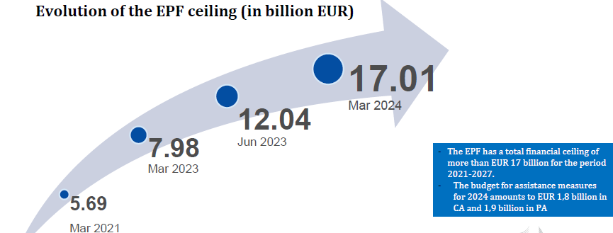
Celkový objem finančních prostředků

Slide 4
Výhled
Začíná se projednávat Víceletý finanční rámec na rok 2028 až 2035
Na EPF je navrhováno 30,5 mld. EUR (8 mld. EUR na ostatní AMs,
19,5 mld. EUR na podporu UA, 3,5 mld. EUR na EUMAM UA)
Vojenské operace EU budou pokračovat i po roce 2027 stejně jako podpora partnerů ve výstavbě vojenských kapacit

Slide 5
Co EPF umožňuje financovat?
Společné náklady vojenských misí a operací EU
  náklady velitelství a strategické schopnosti (MEDEVAC, CIS, atd.)
Výstavba vojenských kapacit partnerským státům mimo EU
  Neletální materiál (uniformy, helmy, brýle nočního vidění, balistické vesty, stany, ženijní technika, ambulance, zdravotní vybavení, pasivní sledovací systémy, drony)
  Letální materiál (pušky, munice, rakety středního doletu)

Slide 6
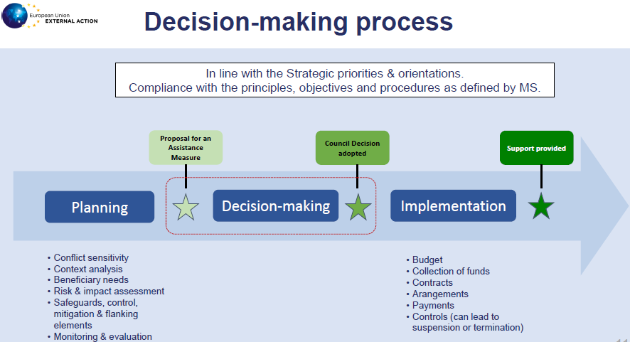

Slide 7
Vznik asistenčního opatření EPF
Strategická orientace EPF
Žádost ze strany příjemce pomoci na ESVA
Návrh HR/VP
Rozhodnutí Rady
Technická specifikace
Concept note
(pouze u L)
Výběr IA
Uzavření smlouvy s IA
Mise EEAS

Slide 8
Implementační aktér
- subjekt realizující dodávky vojenského materiálu partnerům
2 základní kategorie subjektů:
EK (tzv. přímá implementace), která využívá čtyři rámcové smlouvy v oblasti zdravotního vybavení, bojových uniforem, osobních ochranných prostředků (balistické vesty, přilby) a brýlí nočního vidění.
Ministerstva obrany či státní agentury ČS, které na základě implementační smlouvy s Evropskou komisí zajišťují dodání vojenského materiálu partnerovi prostřednictvím dodavatelů (firmy obranného průmyslu) – tzv. nepřímá implementace

Slide 9
Geografické rozložení Asistenčních opatření v roce 2025
Země západního Balkánu: BaH; Severní Makedonie (20 mil. EUR), Albánie (15 mil. EUR), Černá Hora
Země východního sousedství: Moldavsko (60 mil. EUR), Arménie
Afrika: Mauretánie (20 mil. EUR); Senegal (10 mil. EUR), Kapverdy (12 mil. EUR), Pobřeží Slonoviny (20 mil. EUR),Togo (10 mil. EUR), Džibutská republika (10 mil. EUR) atd. (celkem 14 partnerů z Afriky)
Země jižního sousedství: Libanon (60 mil. EUR), Jordánsko

Slide 10
Vhodné momenty pro zapojení firem do tenderů
Kontaktní osoba na SPSp MO bude sdílet informace o návrhu Asistenčního opatření
Po schválení Návrhu HR/VP na asistenční opatření (lze kontaktovat Implementačního aktéra)
Technické specifikace materiálu určuje příjemce pomoci (v tomto procesu lze kontaktovat příjemce např. skrze PO s cílem doporučit specifikace, které odpovídají pouze jednomu dodavateli, pak se nevyhlašuje veřejná soutěž)
Zapojit se do veřejné soutěže, kterou vyhlašuje Implementační aktér

Slide 11
Seznam Implementačních aktérů
Agenzia Industrie Difesa | aid@aid.difesa.it
Central Project Management Agency | info@cpva.lt
Défense Conseil International | contact@groupedci.fr
Economat des Armées (direct management through an AA) | contact@economat-armees.fr
e-Governance Academy | info@ega.ee
Estonian Center for Defence Investments | info@rkik.ee
Expertise France | communication@expertisefrance.fr
FIIAPP | info@fiiapp.es
GIZ | info@giz.de
ITF | info@​itf.si
UNOPS | partnerships@unops.org
BE Ministry of Defence
PT Ministry of Defence

